Slide 1



Notes:
Thiết kế: Hương Thảo – Zalo 0972.115.126. Các nick khác đều là giả mạo, ăn cắp chất xám.
Facebook: https://www.facebook.com/huongthaoGADT

Slide 2

Bài 1. >; <; = ?
<
<
314 502
365 366
?
?
>
=
?
718 718
537 399
?
=
>
?
?
635 635
212 121
Notes:
Thiết kế: Hương Thảo – Zalo 0972.115.126. Các nick khác đều là giả mạo, ăn cắp chất xám.
Facebook: https://www.facebook.com/huongthaoGADT

Slide 3
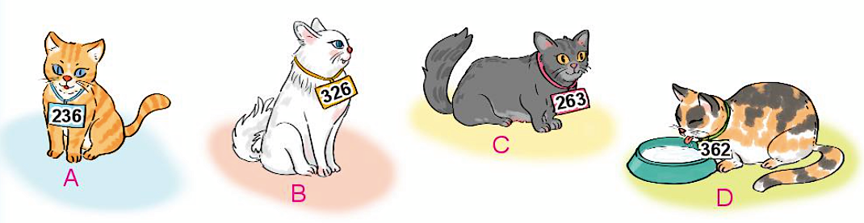
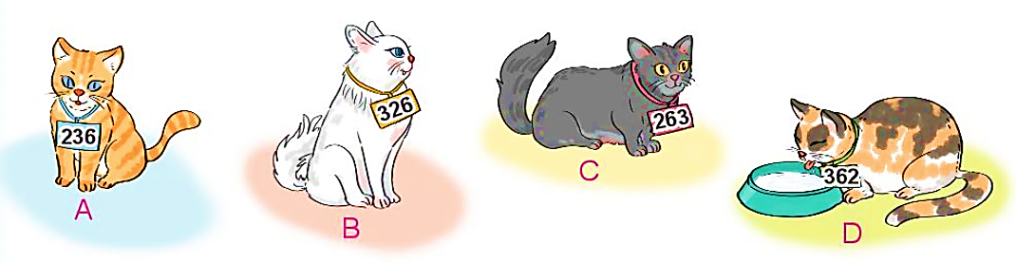
2
Ở một trung tâm chăm sóc mèo, mỗi chú mèo được đeo một thẻ số:
Chú mèo đeo số bé nhất là:
Chú mèo đeo số lớn nhất là:
Notes:
Thiết kế: Hương Thảo – Zalo 0972.115.126. Các nick khác đều là giả mạo, ăn cắp chất xám

Slide 4
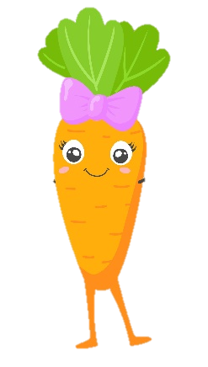

Vẽ 4 điểm rồi ghi các số (như hình vẽ). Nối các điểm đó theo thứ tự từ bé đến lớn.
3
657
765
567
756

Slide 5
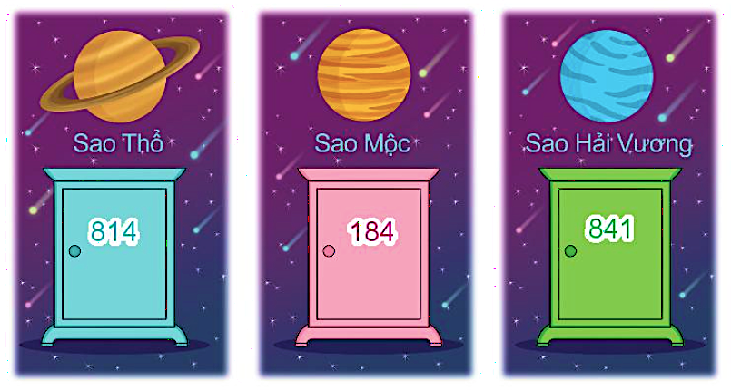
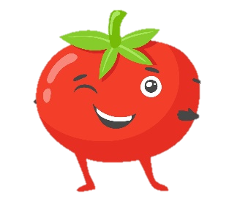
4
Mỗi bạn Nam, Việt và Mai chọn một cửa thần kì đến các hành tinh khác nhau. Biết Việt chọn cửa ghi số lớn nhất. Nam chọn cửa ghi số bé nhất. Hỏi mỗi bạn sẽ đến hành tinh nào?
Mai
Nam
Việt
Notes:
Thiết kế: Hương Thảo – Zalo 0972.115.126. Các nick khác đều là giả mạo, ăn cắp chất xám.
Facebook: https://www.facebook.com/huongthaoGADT

